Slide 1



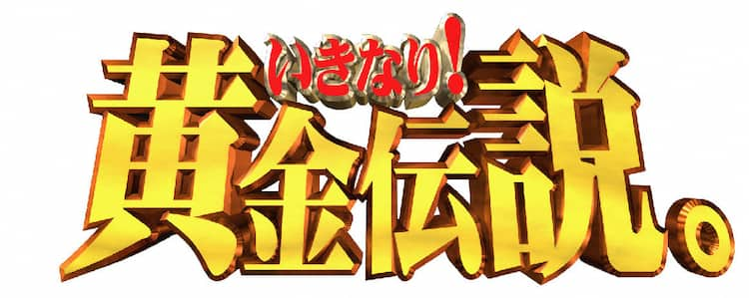
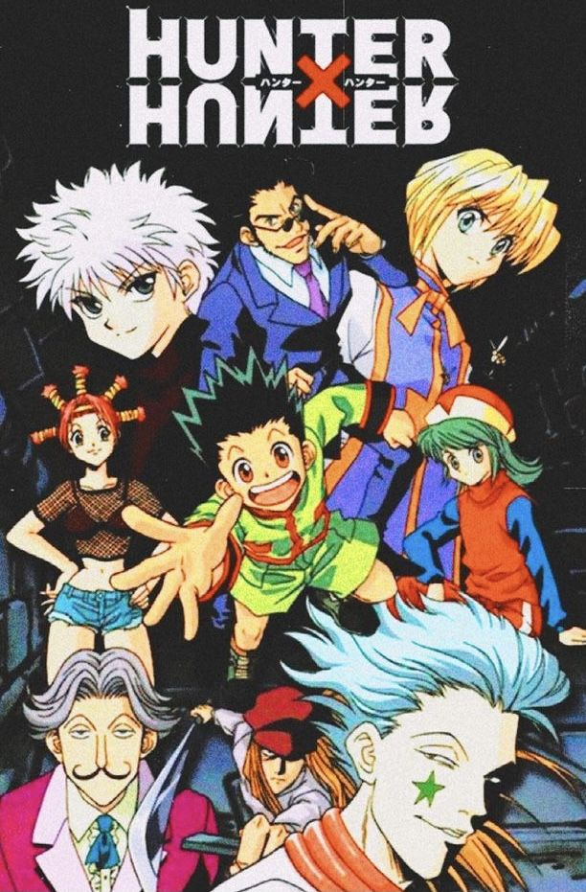



思いついた数々の方たちの皆さん
？
このリメイクが見たい！！！！
自分が選んだ作品は・・・

Slide 2
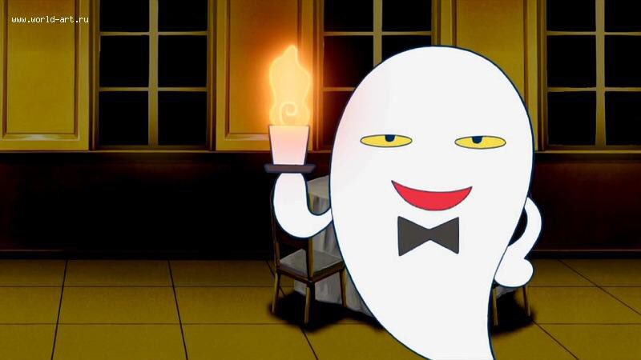

アニメ

Slide 3
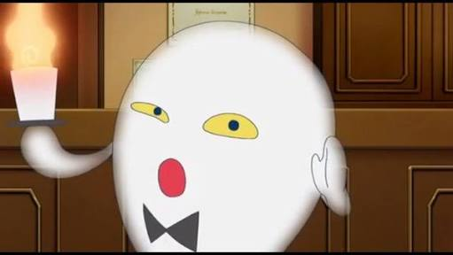
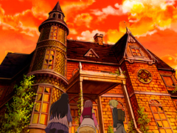
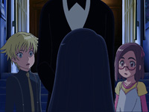
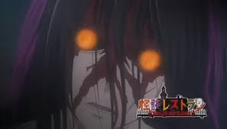
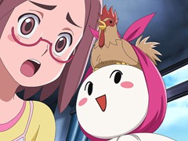

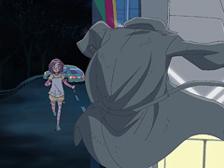
どんな作品？
＜ 放送時期 ＞
＜ ジャンル ＞
2009年10月13日 - 2010年6月8日
怪談, ホラー
トラウマものや
~ 2009, 2010年出来事~
感動ものまで
新型インフルエンザ感染拡大 etc.
パッとするものあんま出てこなかった

Slide 4
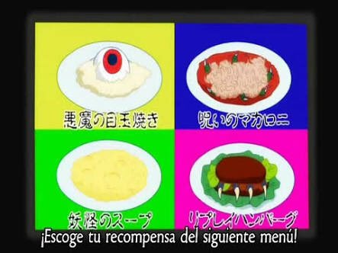

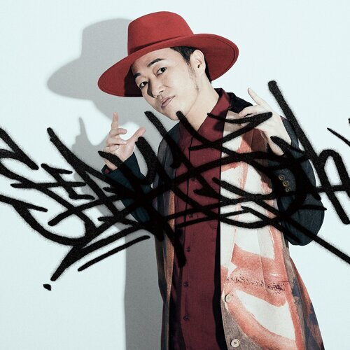
特徴（注目ポイント）
＜ 前菜 ＞
一話の構成がタイプの違う話
＜ メイン ＞
ちゃんと怖くて不気味さを感じる Level.100
＜ デザート ＞
歌手名: SEAMO
EDテーマがカッコいい
曲名: Lost Boy

Slide 5
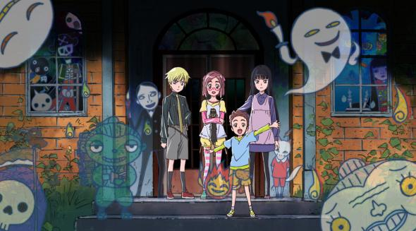
結局, なんでリメイク
してほしいか
・ちょうどよくうろ覚え
・どこも配信してない
・知らない世代に見てほしい
・当時, 滅茶苦茶面白かった

